Slide 1

NÁZEV: VY_32_INOVACE_3. 2. 2. 4. F 17 Alkoholy
NÁZEV ŠKOLY: Základní škola Strančice, okres Praha-východ
AUTOR: Ing. Ivana Fiedlerová
TEMA: Chemie - Alkoholy
ČÍSLO PROJEKTU: CZ.1.07/1.4.00/21.2976

Slide 2
Anotace
Tento materiál je určen pro žáky 9. ročníku ZŠ,
zpracovává téma kyslíkatých derivátů uhlovodíků – alkoholů
uvádí jejich rozdělení, vlastnosti a použití

Slide 3
Alkoholy

Slide 4

Alkoholy
Alkoholy jsou deriváty uhlovodíků,
mají v molekule vázanou
hydroxylovou skupinu - OH
Názvosloví
Názvy mají koncovku : - ol
Názvy alkoholů se tvoří pomocí koncovky -ol připojené k názvu příslušného uhlovodíku.
název uhlovodíku je ethan + ol
= ethanol

Slide 5
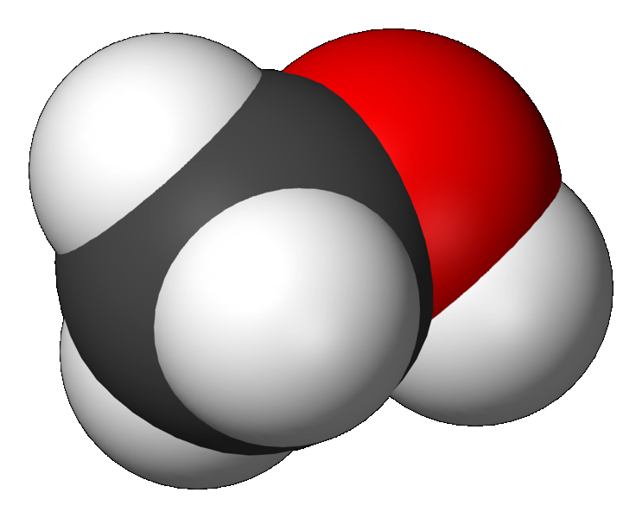

Methanol CH₃OH (methylalkohol, karbinol, dřevný líh
Bezbarvá, kapalná, hořlavá kapalina
POZOR! Prudce jedovatá! Požití již velmi malé dávky má u člověka za následek ztrátu zraku a smrt
Používá se jako rozpouštědlo, kapalné palivo, k výrobě bionafty a formaldehydu, ze kterého se vyrábějí plasty

Slide 6
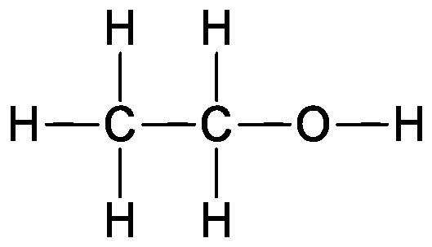
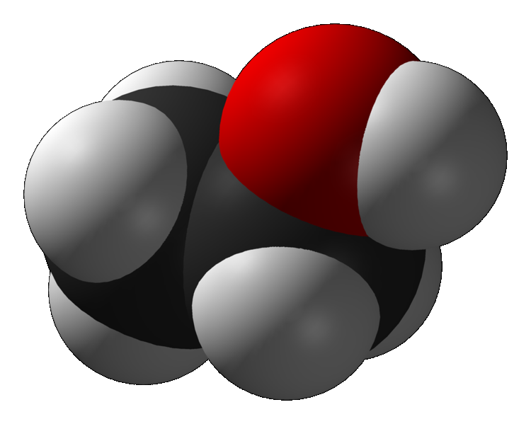
Ethanol C₂H₅OH líh
Nejznámější ze skupiny alkoholů je ethanol.
Ten pro své hojné využití v průmyslu paliv (biopaliva), potravinářství (alkoholické nápoje), kosmetice a především v mnoha reakcích v organické syntéze.

Slide 7
Ethanol C₂H₅OH
vlastnosti: bezbarvá, hořlavá kapalina s charakteristickou vůní
páry se vzduchem tvoří výbušnou směs
vzniká ethanolovým kvašením cukrů, při získávání alkoholických nápojů ze zkvašené směsi se může oddělit destilací
C₆H₁₂O₆ ---> 2 C₂H₅OH + CO₂

Slide 8
Výroba a použití ethanolu
výroba ethanolovým kvašením cukerných odpadů po zpracování cukrové řepy nebo brambor
synteticky se vyrábí z ethenu
C₂H₄ + H₂O ---> C₂H₅OH
Použití
pro výrobu chemikálií
rozpouštědlo (laboratoře, průmysl)
palivo (líh na pálení)
dezinfekční prostředek v lékařství
výroba alkoholických nápojů

Slide 9
Účinky ethanolu na lidský organismus
Ethanol patří mezi drogy
Při častém požívání se postupně vytváří závislost, později návyk
Malé množství ethanolu snižuje celkovou vnímavost a zpomaluje pohybové reakce protože přechází rychle do krve a působí na nervovou soustavu

Slide 10
Dělení alkoholů
Podle počtu hydroxylových skupin vázaných k uhlovodíkovému zbytku:
alkoholy (jednosytné) - obsahují jednu hydroxylovou skupinu
dioly (dvojsytné alkoholy) - obsahují dvě vázané -OH skupiny
trioly (trojsytné alkoholy) - obsahují tří vázané -OH skupiny

Slide 11
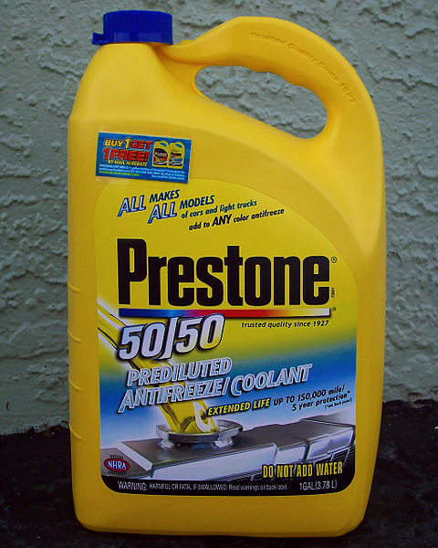
Ethylenglykol (glykol; 1,2-ethandiol) )
velmi jedovatá, bezbarvá, olejovitá kapalina neomezeně mísitelná s vodou
Použití -jako složka do nemrznoucích chladicích přístrojů
a jako surovina
pro výrobu plastů

Slide 12

Glycerol (C₃H₈OH₃)
Glycerol, neboli glycerín, systematickým názvem propan-1,2,3-triol.
Je hygroskopická bezbarvá olejovitá kapalina bez zápachu, sladké chuti.

Slide 13
Glycerol (C₃H₈OH₃)
Používá se
v kosmetice (má schopnost zadržovat vlhkost v mastech a krémech)
v potravinářství
ve farmacii
Slouží jako surovina pro výrobu dynamitu
A. Nobel - vynálezce dynamitu v rocev 1867
Notes:
Fyziologické působení
Glycerol je slabě jedovatý. V menších dávkách způsobuje bolesti hlavy, žaludeční potíže a zvracení. Ve větších dávkách může způsobit poškození jater. Nejnižší toxická dávka podaná orálně u člověka činí přibližně LDLo = 1,5 g/kg živé hmotnosti, což znamená, že průměrný člověk by jej musel požít nejméně 90 až 120 g, aby se u něho projevily symptomy otravy. V nízkých koncentracích je prakticky neškodný.
Ve zředěném stavu se používá ke zvlhčování pokožky a sliznic, neboť váže atmosférickou vlhkost a tím ji přenáší do povrchu těla; naopak použití čistého glycerinu je nevhodné, protože z pokožky odčerpává vlhkost a tím ji vysušuje.
Použití
Glycerol se používá mj. v kosmetických výrobcích, zejména jako přísada v hydratačních krámech a mýdlech, jako zvlhčovadlo v zubních pastách, při výrobě plastických hmot zejména jako změkčovadlo, léčiv, žvýkaček, past, barviv a výbušnin. Používá se též při výrobě bezvodého ethanolu pro odstranění příměsi vody.
Je součástí nemrznoucích směsí, většinou v kombinaci s ethylenglykolem.
V potravinářském průmyslu se užívá jako přísada pro úpravu nápojů a méně kvalitních vín, jako sladidlo např. v šlehačkách v bombičkách, jako změkčovadlo želé a jiných cukrovinek atp. Jako součást potravin má označení E 422.
V lékařství se užívá při léčbě otoku mozku jako přísada infuzí, ke snižování nitroočního tlaku, při zácpách ke změkčení stolice ve formě glycerinových čípků nebo jako součást klystýrů.

Slide 14
FENOL C₆H₅-OH
Fenol - sloučenina, ve které je hydroxylová skupina vázána na uhlovodíkový zbytek arenů –benzenové jádro
Nahradíme-li jeden atom vodíku v molekule benzenu skupinou –OH, získáme látku zvanou fenol.

Slide 15
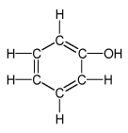

FENOL C₆H₅-OH
Vlastnosti: jedovatá, bezbarvá, krystalická látka
leptá pokožku
Použití: výroba barviv, plastů, léčiv, a prostředků k hubení škůdců
jako složka do nemrznoucích chladicích přístrojů a jako surovina pro výrobu plastů

Slide 16
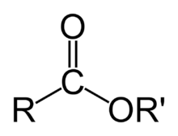
Použití
Alkoholy jsou hojně rozšířeny v přírodě, zejména ve formě esterů (tuky, vosky, pryskyřice, steroidy, sacharidy atd.).
Estery - jsou organické sloučeniny, ve kterých je -OH skupina karboxylové kyseliny nahrazena organickým zbytkem vzniklým z alkoholu po odštěpení vodíku.
Struktura Esteru

Slide 17

Nebezpečí
Spousta alkoholů patří mezi jedovaté látky.
Příkladem může posloužit ethanol: pokud se dostane do těla, otupuje smysly a vnímání okolí.
Glycerol, se používá k vylepšování vlastností likérů pro jeho nasládlou chuť. (Použití je ve vyspělých zemích stejně jako v České republice zakázáno, neboť jeho naprostá zdravotní nezávadnost není potvrzena).
Smrtelná dávka methanolu je někdy již pouhých 10 cm³.

Slide 18
Zdroje a citace
Primarní alkohol: obrázek. In: Wikipedia: the free encyclopedia [online]. San Francisco (CA): Wikimedia Foundation, 2001- [cit. 2011-10-07]. Dostupné z: http://upload.wikimedia.org/wikipedia/commons/d/dd/Alcool_primaire.gif
Sekundární alkohol: obrázek. In: Wikipedia: the free encyclopedia [online]. San Francisco (CA): Wikimedia Foundation, 2001- [cit. 2011-10-07]. Dostupné z: http://upload.wikimedia.org/wikipedia/commons/e/ed/Alcool-secondaire.gif
Tercianí alkohol: obrázek. In: Wikipedia: the free encyclopedia [online]. San Francisco (CA): Wikimedia Foundation, 2001- [cit. 2011-10-07]. Dostupné z: http://upload.wikimedia.org/wikipedia/commons/9/90/Alcool_tertiaire.gif
Strukrura Ethanolu: obrázek. In: Wikipedia: the free encyclopedia [online]. San Francisco (CA): Wikimedia Foundation, 2001- [cit. 2011-10-07]. Dostupné z: http://upload.wikimedia.org/wikipedia/commons/thumb/e/e8/Ethanol-structure.svg/529px-Ethanol-structure.svg.png
Prostorový model Ethanolu: obrázek. In: Wikipedia: the free encyclopedia [online]. San Francisco (CA): Wikimedia Foundation, 2001- [cit. 2011-10-07]. Dostupné z: http://upload.wikimedia.org/wikipedia/commons/thumb/0/00/Ethanol-3D-vdW.png/750px-Ethanol-3D-vdW.png
Struktura Methanu: obrázek. In: Wikipedia: the free encyclopedia [online]. San Francisco (CA): Wikimedia Foundation, 2001- [cit. 2011-10-07]. Dostupné z: http://upload.wikimedia.org/wikipedia/commons/thumb/a/a2/Methanol-2D.png/703px-Methanol-2D.png
3D model Methanu: obrázek. In: Wikipedia: the free encyclopedia [online]. San Francisco (CA): Wikimedia Foundation, 2001- [cit. 2011-10-07]. Dostupné z: http://upload.wikimedia.org/wikipedia/commons/thumb/8/86/Methanol-3D-vdW.png/743px-Methanol-3D-vdW.png

Slide 19
Zdroje a citace
Struktura Glycerolu: obrázek. In: Wikipedia: the free encyclopedia [online]. San Francisco (CA): Wikimedia Foundation, 2001- [cit. 2011-10-07]. Dostupné z: http://upload.wikimedia.org/wikipedia/commons/3/33/1%2C2%2C3_Propantriol.png
Znak jedu: obrázek. In: Wikipedia: the free encyclopedia [online]. San Francisco (CA): Wikimedia Foundation, 2001- [cit. 2011-10-07]. Dostupné z: http://upload.wikimedia.org/wikipedia/commons/thumb/5/53/Skull_and_crossbones.svg/220px-Skull_and_crossbones.svg.png
Zdroj Wikipedia.org
Nemrznoucí chladicí kapalina na bázi ethylenglykolu: foto. In: Wikipedia: the free encyclopedia [online]. San Francisco (CA): Wikimedia Foundation, 2001- [cit. 2012-09-02]. Dostupné z: http://cs.wikipedia.org/wiki/Soubor:Antifreeze.jpg
ČTRNÁCTOVÁ,CSC., Doc. RNDr.Hana, Prof. Ing.Karel KOLÁŘ,CSC., PaedDr. Miloslava SVOBODOVÁ a RNDr.František ZEMÁNEK. Přehled chemie pro základní školy. 1. vydání. Praha: SPN-pedagogické nakladatelství, a.s., 2006. ISBN 80-7235-260-1.

